Slide 1
配电接线训练

Slide 2
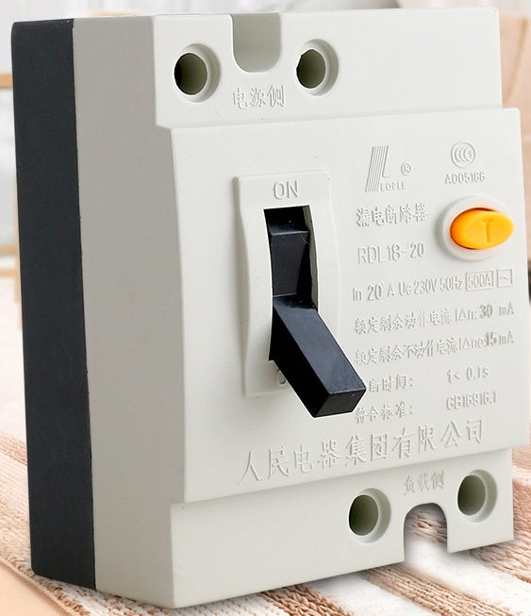
漏电断路器

Slide 3
漏电断路器
漏电断路器也叫漏电保护开关，是一种切断型安全保护技术。
触电保护器的重要技术指标：30mAS

Slide 4
QS
L
AC-220
N
漏电保护开关

Slide 5
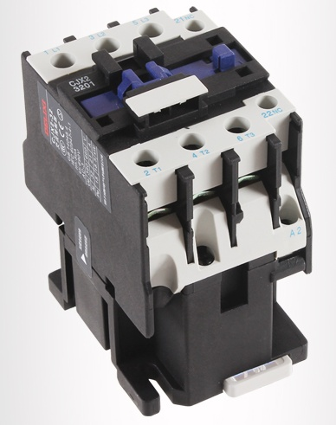
交流接触器
用途：
交流接触器用于接通或断开线路的主电路

Slide 6
交流接触器
2. 结构：
主要由电磁铁和触点开关两部分组成。
原理：电磁铁吸引动铁芯，带动触点开关闭合或打开，完成对主电路的接通、关断。

Slide 7
~
~
~
动作过程
主触点
弹簧
线圈通电
衔铁被吸合
线圈
辅助
触点
触点闭合
铁芯
衔铁
M
3~
接通电源
电动机
返回

Slide 8
3. 选择接触器时应注意它的几个技术指标：
允许通过的额定电流；
接触器线圈的额定电压值。
A1
L1
L2
L3
13
KM
线圈
KM
主触点
辅助触点
A2
T1
T2
T3
14

Slide 9
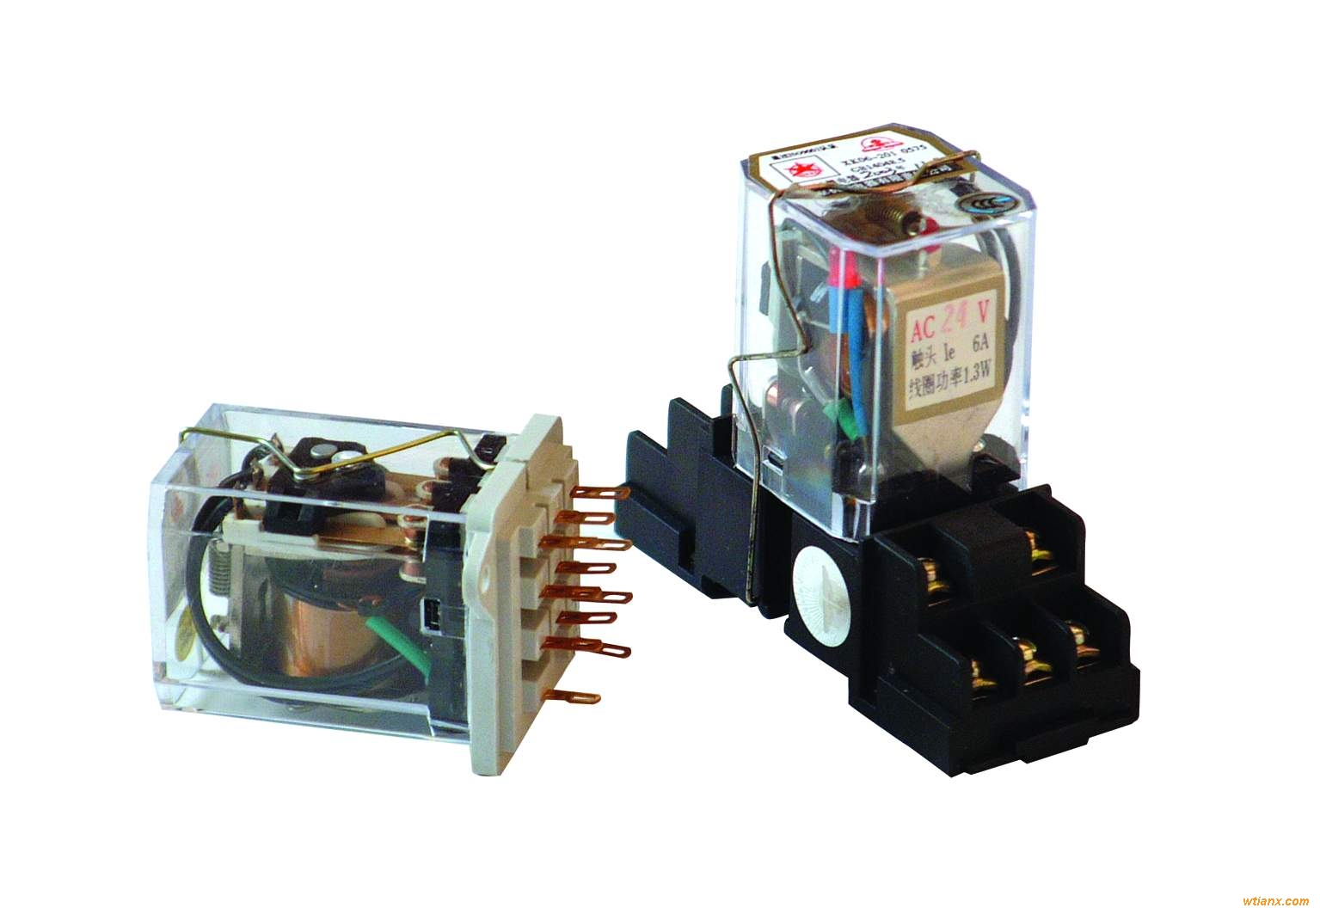
继电器
用途：
低电压控制高电压
小电流控制大电流

Slide 10
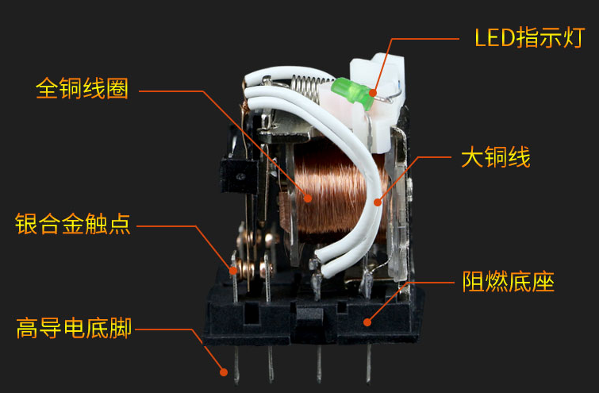
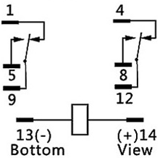
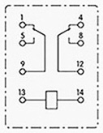

Slide 11
继电器
选型
选用时主要应考虑线圈额定电压、触点数量及触点的额定电流值。

Slide 12
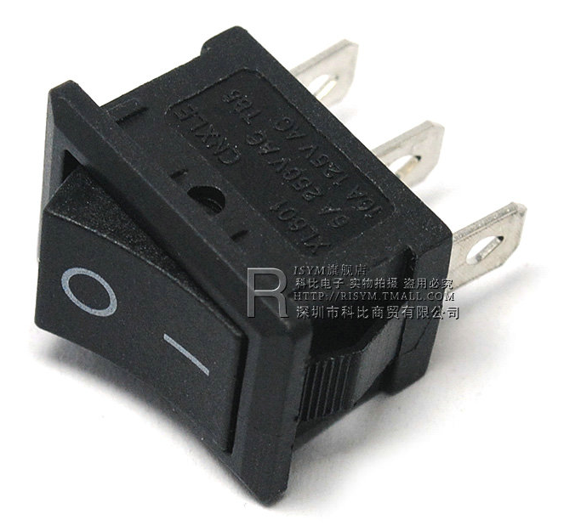


Slide 13
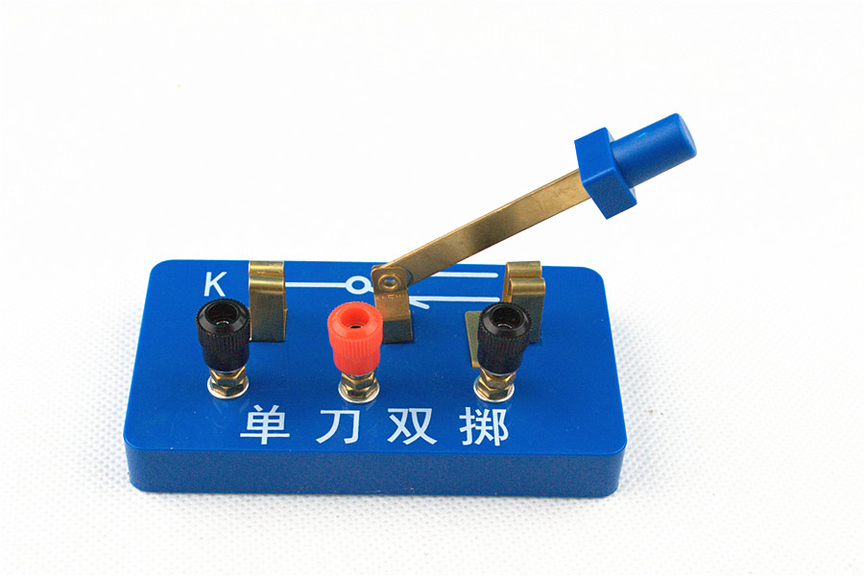

Slide 14
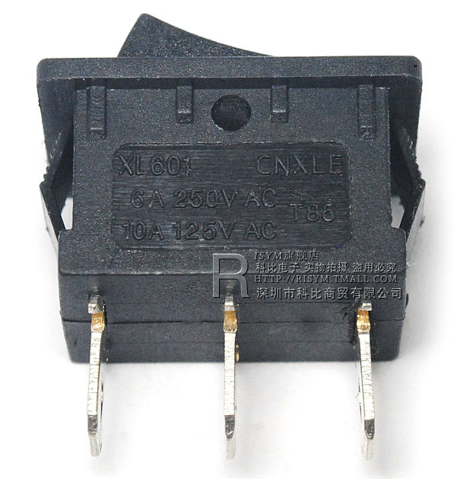

Slide 15
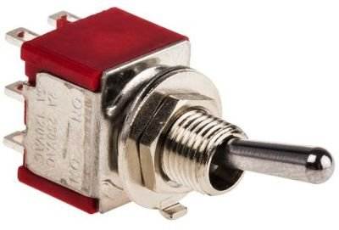

Slide 16
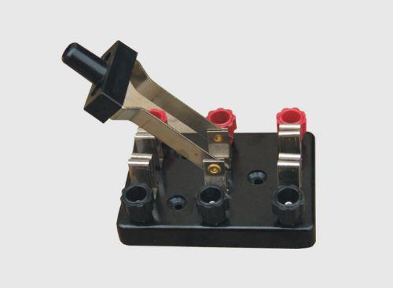

Slide 17
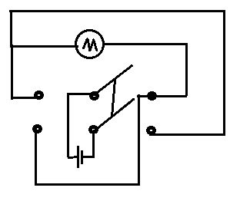

Slide 18
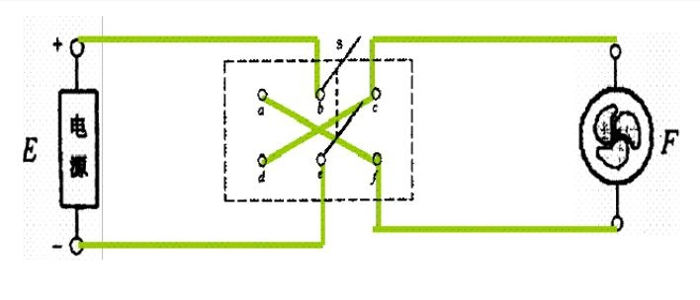

Slide 19
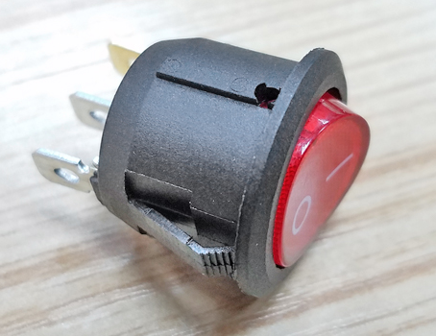

Slide 20
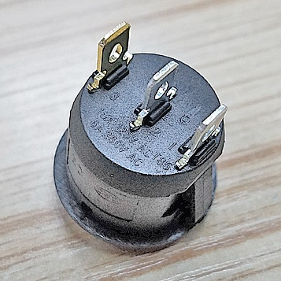

Slide 21
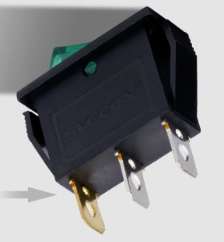

Slide 22
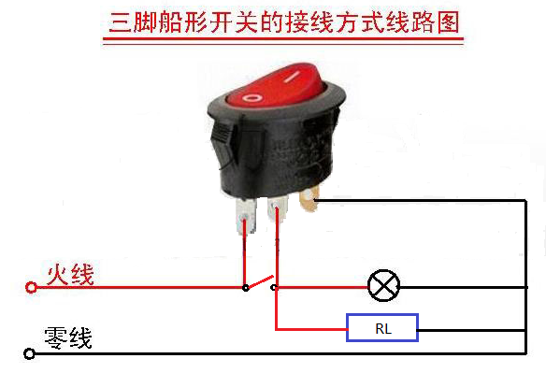

Slide 23
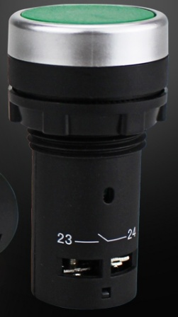
按钮
常开(动合)按钮
SB
电路符号
常闭(动断)按钮
SB
电路符号

Slide 24
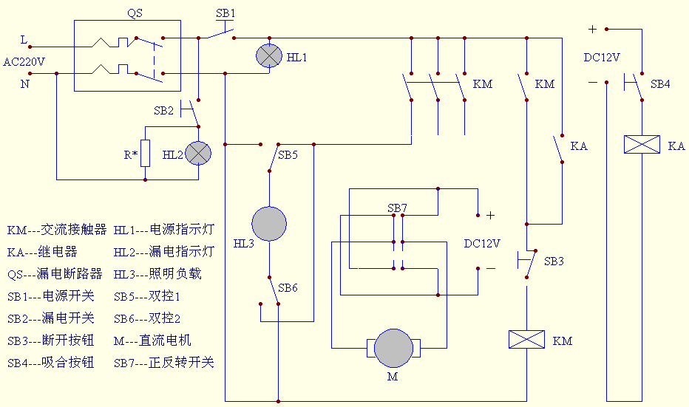

Slide 25
自动空气断路器（自动开关）
作用：可实现短路、过载、失压保护。
结构：
过流
脱扣器
欠压
脱扣器
工作原理：过流时，过流脱扣器将脱钩顶开，断开电
源；欠压时，欠压脱扣器将脱钩顶开，断开电源。
返回

Slide 26
热继电器
功能：过载保护
发热元件
双金
属片
1.结构：
I
扣板
常闭触点
2.工作原理：
发热元件接入电机主电路，若长时间过载，双金属片被烤热。因双金属片的下层膨胀系数大，使其向上弯曲，扣板被弹簧拉回，常闭触头断开。
返回

Slide 27
